Slide 1

ПРОЩАЙ,1-ый КЛАСС!

Slide 2
В гостях
у СКАЗКИ

Slide 3

Урок
Чтение

Slide 4
Где обедал воробей? В зоопарке у дверей. Мы собирали васильки, на головах у нас щенки. Поэт закончил строчку, в конце поставил бочку.

Slide 5

Кто из сказочных героев сказал такие слова: «Иду к бабушке и несу ей пирожки».

Slide 6

«Кто сидел на моём стуле и сломал его?»

Slide 7
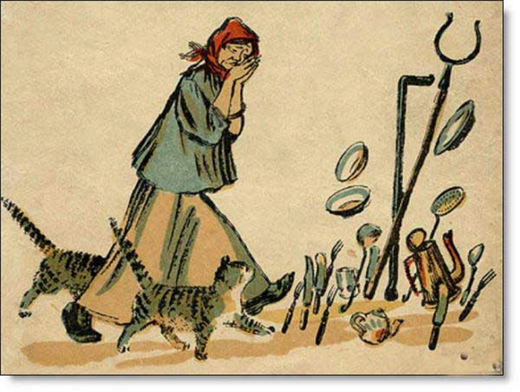
«Ой, вы бедные сиротки мои, утюги и сковородки мои!»

Slide 8
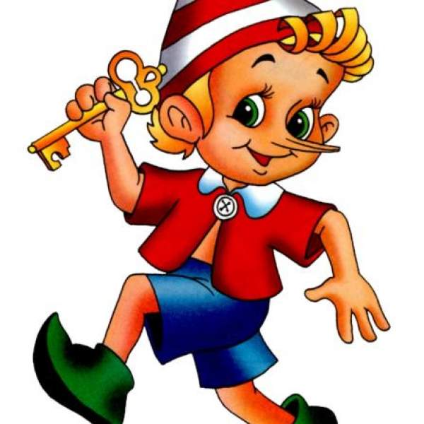
«Куплю я куртку для папы Карло»

Slide 9
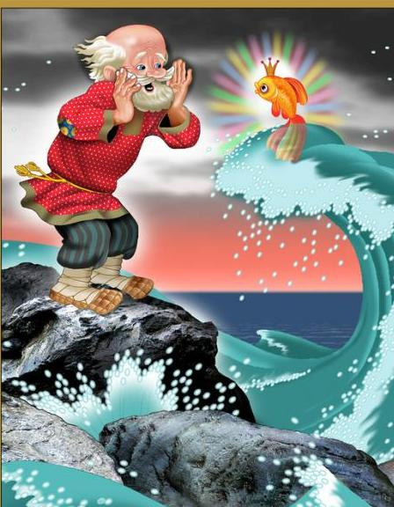
«Я сегодня поймал было рыбку»

Slide 10
Переменка

Slide 11


Slide 12
Урок
Математики

Slide 13
Исправьте ошибки: 1,3,2,4,5,8,7,6,9,10 5+5=9 7+2=8 12-2=1 25-5=10

Slide 14
- Раз, два, три, четыре…
Кто живёт у нас в квартире?
Папа, мама, брат, сестрёнка,
Кошка Мурка, два котёнка,
Мой щенок, сверчок и я –
Вот и вся моя семья.
(10)

Slide 15
- У дороги за прудом Галка выстроила дом. Помогал ей воробей, грач, Два щегла, ворона, Два ежа и лягушонок. Сосчитай и знай потом Кто построил галке дом.
(8)

Slide 16
Шла лисичка по тропинке И несла в своей корзинке: 5 опят, 3 лисички 7 орехов, рукавички, Подберёзовик, листок И широкий поясок. У кого ответ готов? Сколько в корзинке грибов?
(9)

Slide 17
Переменка

Slide 18
Урок
Русский
язык

Slide 19
«Сел кашу. Пю воду. Веду машыну. Забил коля гол. Незнака.»

Slide 20
«Съел кашу. Пю воду. Веду машыну. Забил коля гол. Незнака».

Slide 21
«Съел кашу. Пью воду. Веду машыну. Забил коля гол. Незнака».

Slide 22
«Съел кашу. Пью воду. Веду машину. Забил коля гол. Незнака».

Slide 23
«Съел кашу. Пью воду. Веду машину. Забил Коля гол. Незнака».

Slide 24
«Съел кашу. Пью воду. Веду машину. Забил Коля гол. Незнайка».

Slide 25
БРБН, СТРТ, СТКН, НГРД, МРК.

Slide 26
БАРАБАН, СТРТ, СТКН, НГРД, МРК.

Slide 27
БАРАБАН, СТАРТ ,СТКН, НГРД, МРК.

Slide 28
БАРАБАН, СТАРТ ,СТАКАН, НГРД, МРК.

Slide 29
БАРАБАН, СТАРТ ,СТАКАН, НАГРАДА, МРК.

Slide 30
БАРАБАН, СТАРТ ,СТАКАН, НАГРАДА, МАРКА.

Slide 31
Переменка

Slide 32
Урок
Окружающий мир

Slide 33
Найдите лишнее слово: Берёза, малина, сосна. Воробей, стрекоза, ворона. Змея, белка, лиса.

Slide 34
Найдите лишнее слово: Берёза, сосна. Воробей, стрекоза, ворона. Змея, белка, лиса.

Slide 35
Найдите лишнее слово: Берёза, сосна. Воробей, ворона. Змея, белка, лиса.

Slide 36
Найдите лишнее слово: Берёза, сосна. Воробей, ворона. белка, лиса.

Slide 37
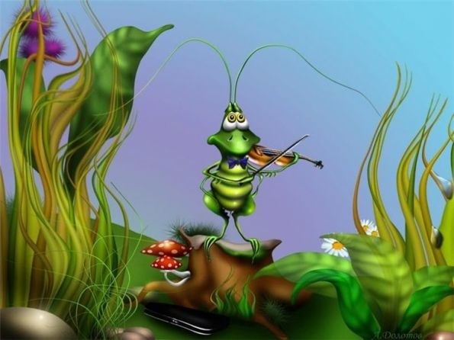

Slide 38
Награждение

Slide 39
Клятва родителей

Slide 40

Спасибо родителям!

Slide 41


Slide 42
Ура! Мы- второклассники!

Slide 43


Slide 44


